Slide 1
第八章 Keepalived双机热备
—— 理论部分

Slide 2
课程回顾
LVS群集主要有哪几种工作模式？
使用ipvsadm工具如何创建DR模式的群集？
NFS共享存储是如何实现的？

Slide 3
技能展示
学会构建双机热备系统
学会构建LVS+HA高可用群集

Slide 4







本章结构
Keepalived概述及安装
Keepalived双机热备
双机热备的实现
Keepalived双机热备
主、从调度器的配置
LVS+HA高可用群集
LVS-DR+Keepalived

Slide 5


关于keepalived
专为LVS和HA设计的一款健康检查工具
  支持故障自动切换（Failover）
  支持节点健康状态检查（Health Checking）
  官方网站：http://www.keepalived.org/

Slide 6




keepalived概述及安装2-1
keepalived的热备方式
  VRRP（Virtual Router Redundancy Protocol，虚拟路由冗余协议）
  一主 + 多备，共用同一个IP地址，但优先级不同
虚拟路由器
R1、R2、R3、R4
172.16.16.173-176/24
VRRP虚拟路由冗余协议
漂移地址：172.16.16.172/24
物理网络

Slide 7
keepalived概述及安装2-2
安装及服务控制
  先安装支持软件：
    kernel-devel、openssl-devel、popt-devel、ipvsadm
  再编译安装keepalived，需指定内核路径
    --prefix、--with-kernel-dir=
[root@localhost keepalived-1.2.2]# ./configure --prefix=/ --with-kernel-dir=/usr/src/kernels/2.6.32-131.0.15.el6.i686
[root@localhost keepalived-1.2.2]# make && make install
[root@localhost ~]# ls -l /etc/init.d/keepalived
-rwxr-xr-x 1 root root 1288 11月 8 16:23 /etc/init.d/keepalived
[root@localhost ~]# chkconfig --add keepalived
[root@localhost ~]# chkconfig keepalived on
直接装到根目录/
添加为系统服务

Slide 8


双机热备应用5-1
案例环境
  漂移地址：172.16.16.172
  主、备服务器：172.16.16.173、172.16.16.174
  提供的应用服务：FTP、Web
虚拟服务器
主服务器
172.16.16.173/24
备用服务器
172.16.16.174/24
Keepalived热备份服务
漂移地址：172.16.16.172/24
物理网络

Slide 9
双机热备应用5-2
配置文件keepalived.conf
  全局设置：global_defs { ... }
  热备设置：vrrp_instance 实例名称 { ... }
  样例文件位于：/etc/keepalived/samples/...
[root@localhost ~]# vi /etc/keepalived/keepalived.conf
global_defs {
router_id HA_TEST_R1 //本服务器的名称
}
vrrp_instance VI_1 { //定义VRRP热备实例
state MASTER //MASTER表示主服务器
interface eth0 //承载VIP地址的物理接口
virtual_router_id 1 //虚拟路由器的ID号
priority 100 //优先级，数值越大优先级越高
advert_int 1 //通告间隔秒数（心跳频率）
authentication { //认证信息
auth_type PASS //认证类型
auth_pass 123456 //密码字串
}
virtual_ipaddress {
172.16.16.172 //指定漂移地址（VIP）
}
}
主服务器配置
  state：设置本节点状态，MASTER、SLAVE
  priority：设置竞选优先级，数值越大优先级越高
  virtual_ipaddress { ... }：设置漂移IP地址
  ……

Slide 10
双机热备应用5-3
备用服务器配置
  router_id设为自有名称
  state设为SLAVE
  priority值低于主服务器
  —— 其余所有配置均与主服务器相同
[root@localhost ~]# vi /etc/keepalived/keepalived.conf
global_defs {
router_id HA_TEST_R2 //本服务器的名称
}
vrrp_instance VI_1 {
state SLAVE //SLAVE表示从服务器
interface eth0
virtual_router_id 1
priority 99 //优先级，低于主服务器
advert_int 1
authentication {
auth_type PASS
auth_pass 123456
}
virtual_ipaddress {
172.16.16.172
}
}
Notes:
如果需要使用多台备用服务器，可以参考此页的配置，state均设为SLAVE，但各自的优先级priority不要相同

Slide 11
双机热备应用5-4
启用keepalived服务
  主、备机中均启用keepalived服务
  其中优先级最高的设备将获得VIP的控制权
  VIP地址会由keepalived自动设置
[root@localhost ~]# service keepalived start
[root@localhost ~]# ip addr show dev eth0
2: eth0: <BROADCAST,MULTICAST,UP,LOWER_UP> mtu 1500 qdisc pfifo_fast state UNKNOWN qlen 1000
link/ether 00:0c:29:8b:30:b8 brd ff:ff:ff:ff:ff:ff
inet 172.16.16.173/24 brd 172.16.16.255 scope global eth0
inet 172.16.16.172/32 scope global eth0
inet6 fe80::20c:29ff:fe8b:30b8/64 scope link
valid_lft forever preferred_lft forever
主服务器会自动设置VIP地址
Notes:
使用ip命令可以看到keepalived设置的VIP地址，但使用ifconfig命令将无法看到

Slide 12
双机热备应用5-5
测试双机热备的效果
  主、备机均启用FTP、Web服务，内容相同
  先后禁用、启用主服务器的网卡，执行以下测试
    测试1：使用ping检测172.16.16.172的连通性
    测试2：访问ftp://172.16.16.172/，确认可用性及内容变化
    测试3：访问http://172.16.16.172/，确认可用性及内容变化
    测试4：查看日志文件/var/log/messages中的变化
Notes:
讲完本节后，建议切换到真实环境演示双机热备的实现过程

Slide 13
小结
请思考：
  使用keepalived需要具备哪些条件？
  主、备服务器的keepalived配置有哪些区别？
  若要实现1主机+3备机的冗余方案，应该如何配置？

Slide 14
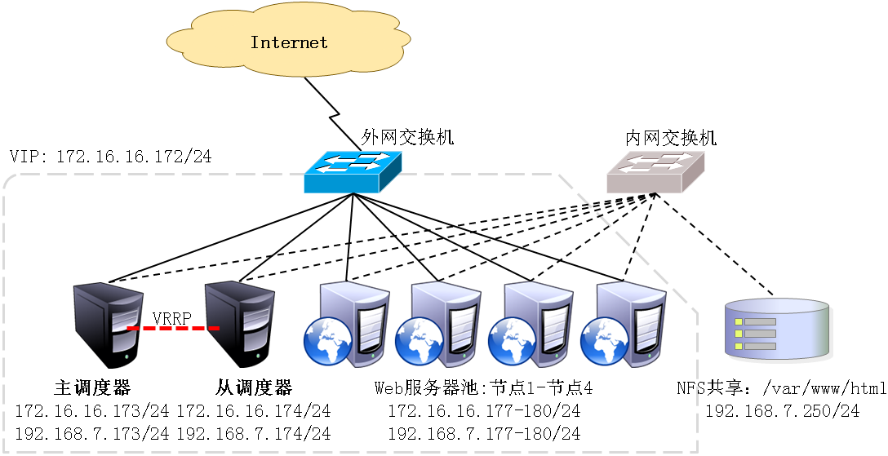
LVS与keepalived的结合3-1
负载均衡+高可用群集
  针对LVS调度器实现双机热备
  能够管理服务器池，自动隔离失效节点
LVS+HA调度器组
Notes:
这里以现有的LVS-DR负载均衡群集为例，只要配置主、从调度器即可，Web服务器节点的配置不变

Slide 15
LVS与keepalived的结合3-2
主、从调度器配置要点
  清除手动设置的ipvsadm策略
  配置keepalived双机热备，并添加服务器池设置
[root@localhost ~]# vi /etc/keepalived/keepalived.conf
……
virtual_server 172.16.16.172 80 {
delay_loop 15 //健康检查间隔
lb_algo rr //使用轮询调度算法
lb_kind DR //DR模式的群集
! persistence 60 //连接保持时间
protocol TCP
real_server 172.16.16.177 80 {
……
}
real_server 172.16.16.178 80 {
……
}
……
}
real_server 172.16.16.177 80 {
weight 1 //节点权重
TCP_CHECK { //状态检查方式
connect_port 80 //检查的目标端口
connect_timeout 3 //连接超时（秒）
nb_get_retry 3 //重试次数
delay_before_retry 4 //重试间隔（秒）
}
}
……
[root@localhost ~]# service ipvsadm stop
ipvsadm: Clearing the current IPVS table: [确定]
ipvsadm: Unloading modules: [确定]
[root@localhost ~]# chkconfig ipvsadm off
第1个节点的配置
第2个节点的配置
第n个节点的配置
Notes:
以叹号！开始的行表示注释

Slide 16
LVS与keepalived的结合3-3
LVS+HA群集的测试
  访问 http://172.16.16.172/，正常显示Web页面
  主、从调度器其中一台失效，站点访问及负载仍然正常
  只要保持至少一个Web节点有效，整个站点依然可用
Notes:
演示LVS-DR+keepalived的构建、测试过程

Slide 17
keepalived的邮件通知
当节点状态异常时发送通知
  notification_email：设置收信人地址
  notification_email_from：设置发信人地址
  smtp_server：指定SMTP发信服务器
  smtp_connect_timeout：SMTP连接超时
[root@localhost ~]# vi /etc/keepalived/keepalived.conf
global_defs {
notification_email {
root@localhost.localdomain
}
notification_email_from TsengYia root@localhost.localdomain
smtp_server 127.0.0.1
smtp_connect_timeout 30
router_id LVS_HA_R1
}
……
[root@localhost ~]# service keepalived restart
可以在本机启用sendmail服务

Slide 18
本章总结
Keepalived概述及安装
Keepalived双机热备
双机热备的实现
Keepalived双机热备
主、从调度器的配置
LVS+HA高可用群集
LVS-DR+Keepalived

Slide 19
第八章 Keepalived双机热备
—— 上机部分

Slide 20
实验案例：LVS+HA网站服务群集4-2
实验环境
  优化现有的LVS-DR群集，增加可用性

Slide 21
实验案例：LVS+HA网站服务群集4-2
需求描述
  改造现有的LVS-DR群集，增加一台备用调度器
  主、从调度器实现热备切换
  针对Web节点的状态变化启用邮件通知功能
实现思路
  将新增的调度器上线，原有调度器下线
  取消原有的ipvsadm策略，配置为主调度器
  主、从调度器都上线后，测试Web群集的高可用性

Slide 22

实验案例：LVS+HA网站服务群集4-3
学员练习1
  配置从调度器、主调度器
  验证主、从热备，验证LVS负载分配情况
45分钟完成

Slide 23
实验案例：LVS+HA网站服务群集4-4
学员练习2
  修改主、从调度器配置，启用邮件通知
  关闭部分Web节点，查看邮件通知的结果
35分钟完成

